Slide 2
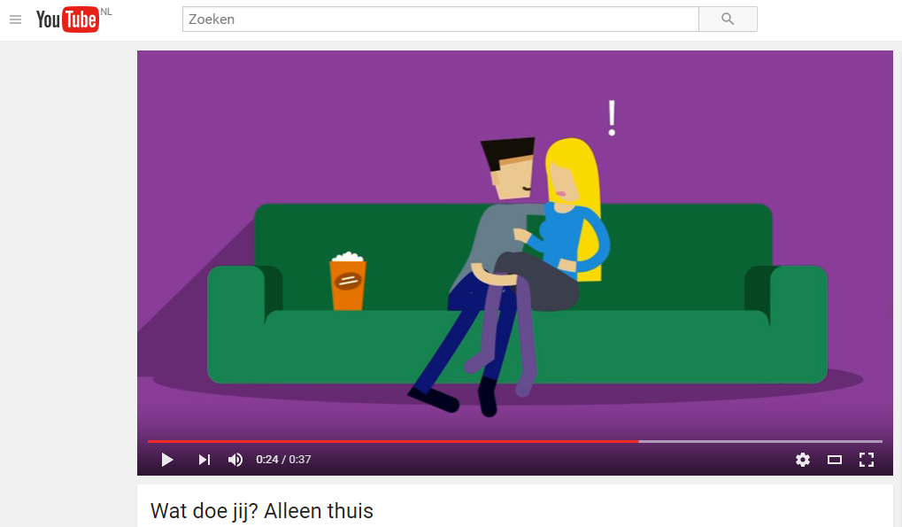
Bekijk het filmpje op: https://youtu.be/G7f2pZPlxCs

Slide 3
Hoofstuk 3 Titel

